Slide 1
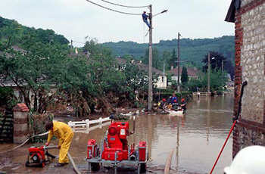
Les événements exceptionnels de crues, de coulées de boue ou de sécheresse

Slide 2
La Haute Normandie a été le théâtre de quelques épisodes dont on peut se servir pour amener les élèves à percevoir les risques qu'ils font courir à la population.
Élément d’accroche : une petite vidéo

Slide 3
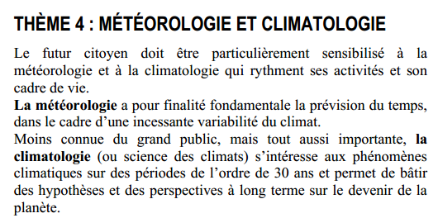
Inscription dans les programmes de collège
LES THEMES DE CONVERGENCE
Le contenu des thèmes de convergence a été établi conformément aux programmes des disciplines concernées dans lesquels ils sont mentionnés ; ils n’introduisent pas de nouvelles compétences exigibles et ne font pas l’objet d’un enseignement spécifique.

Slide 4
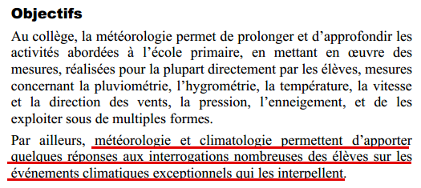

Slide 5
Inscription dans les programmes du lycée
En classe de seconde dans le programme de MPS

Slide 6
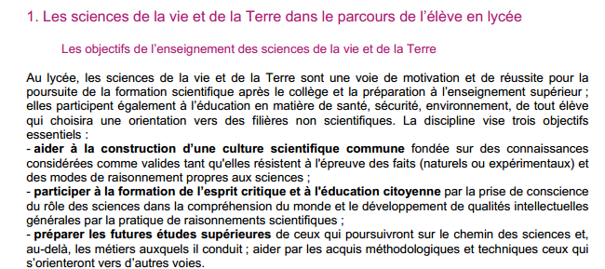
Rattaché au programme de seconde

Slide 7
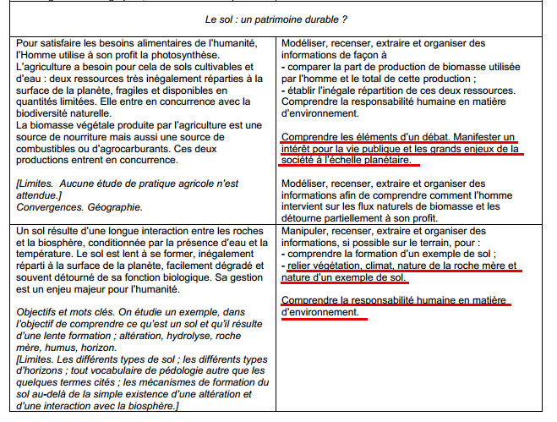
En lien avec le professeur d’histoire et géographie dans le cadre de l’ECJS ou encore en AP

Slide 8
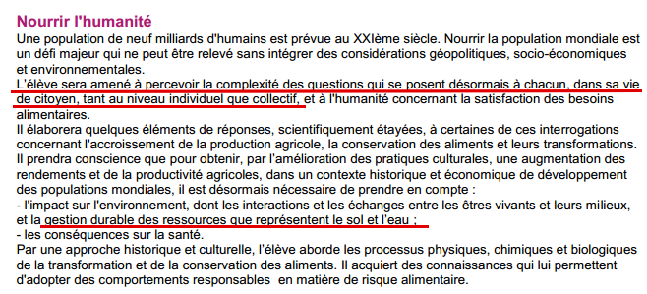
En classe de première, dans le cadre du programme nourrir l’humanité en AP ou en TPE en lien avec la gestion des ressources

Slide 9
En classe de Terminale S spécialité

Slide 10
Problématique : Comment les événements exceptionnels permettent-t-ils d'améliorer la prévention du risque naturel étudié ?
Le logiciel QGIS, Système d'Information Géoscientifique, sera utilisé pour construire un "projet" qui permette à l’élève dans sa région d’utiliser les données récoltées sur le terrain et les bases de données en ligne pour construire un travail répondant à la problématique.

